Slide 1
Inversion page 312

Slide 2
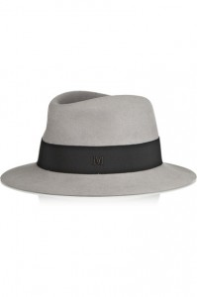
Refer to #1
Font-ils de la photo?
Choisis-tu le chapeau gris?
Vendons-nous notre voiture?

Slide 3
Refer to #2
Parle-t-elle espagnol?
Regarde-t-on le film?
Prépare-t-il le repas?

Slide 4
Refer to #3
Paul et Marc, lavent-ils les vaisselles?
Suzette, a-t-elle mal à la tête?

Slide 5
Refer to #4
Pourquoi étudiez-vous?
Quand arrivent-ils?

Slide 6
Refer to #5
Avez-vous bu un soda?
Ont-ils mis un imper?
Es-tu venu en voiture?
Sommes-nous allés la semaine dernière?

